Slide 1
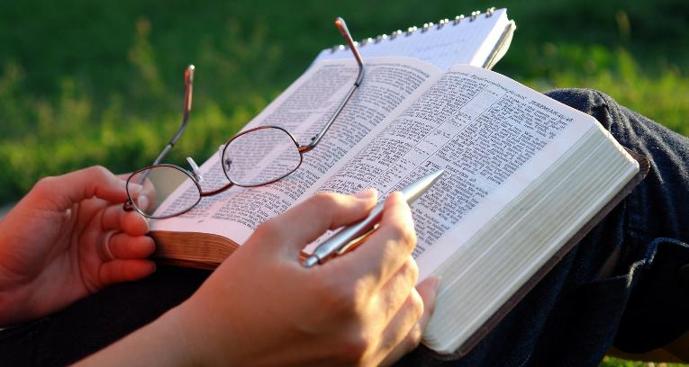
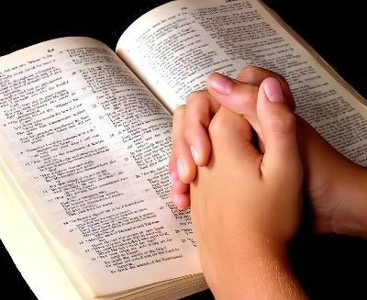
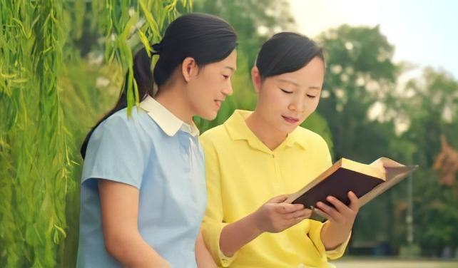
വേദപുസ്‌തകം പഠിക്കുന്നത് എങ്ങനെ
Lesson 5 for May 2, 2026

Slide 2

“എന്റെ വായിൽ നിന്നു പുറപ്പെടുന്ന എന്റെ വചനം ആയിരിക്കും; അതു വെറുതെ എന്റെ അടുക്കലേക്കു മടങ്ങിവരാതെ എനിക്കു ഇഷ്ടമുള്ളതു നിവർ‍ത്തിക്കയും ഞാൻ അയച്ച കാര്യം സാധിപ്പിക്കയും ചെയ്യും.”
(യെശയ്യാ 55:11)

Slide 3

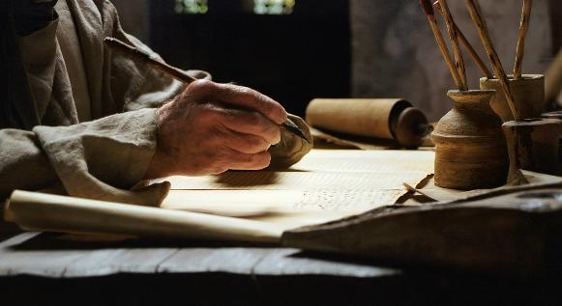
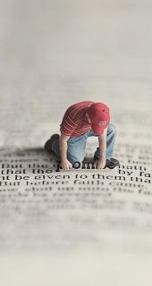
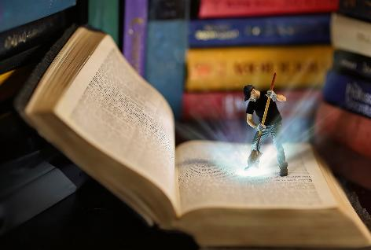
"പരിശുദ്ധാത്മനിയോഗം പ്രാപിച്ചിട്ടു സംസാരിച്ചതത്രേ.." (2 പത്രോസ് 1:21), അവരുടെ സന്ദേശം ബൈബിളിന്റെ പേജുകളിൽ രേഖപ്പെടുത്തി.
അതിൽ ജീവൻ, പ്രത്യാശ, പ്രോത്സാഹനം, ആശ്വാസം എന്നിവ നൽകുന്ന രത്നങ്ങൾ നാം കണ്ടെത്തുന്നു... ചിലത് ഒറ്റനോട്ടത്തിൽ ദൃശ്യമാണ്, മറ്റുള്ളവ കൂടുതൽ ശ്രദ്ധാപൂർവ്വം അന്വേഷിക്കണം.
ദൈവം ബൈബിളിൽ നമുക്കായി ഒരുക്കിയിരിക്കുന്ന ഈ രത്നങ്ങൾ നമുക്ക് എങ്ങനെ വേർതിരിച്ചെടുക്കാൻ കഴിയും, അത് പഠിക്കുന്നതിലൂടെ നമുക്ക് എന്ത് പ്രയോജനങ്ങൾ ലഭിക്കും?
ബൈബിൾ പഠിക്കേണ്ട വിധം:
സമയം
സ്ഥലം
സാങ്കേതികത
ബൈബിൾ പഠിക്കുന്നതിന്റെ പ്രയോജനങ്ങൾ
ഇത് പങ്കിടുന്നതിന്റെ പ്രയോജനം
ഇത് ഭക്ഷിക്കുന്നതിന്റെ ഗുണം

Slide 4

ബൈബിൾ പഠിക്കേണ്ട വിധം

Slide 5
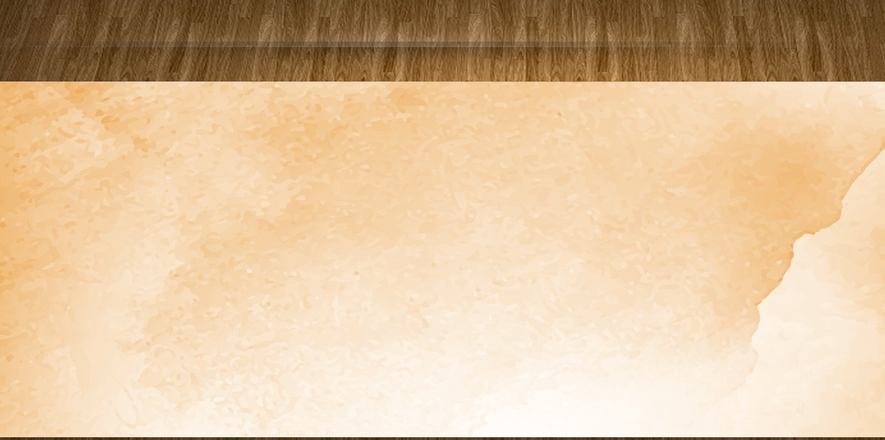
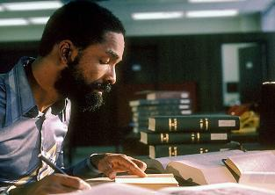
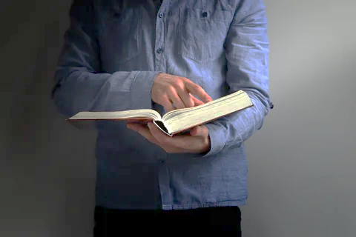

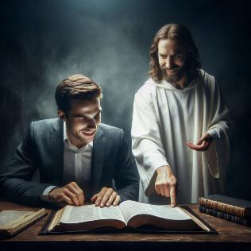
സ്ഥലം
“നിങ്ങൾ എന്നെ അന്വേഷിക്കും; പൂർണ്ണഹൃദയത്തോടെ അന്വേഷിക്കുമ്പോൾ നിങ്ങൾ എന്നെ കണ്ടെത്തും..” (യിരേമ്യാവു 29:13)
ബൈബിൾ പഠിക്കാൻ ഏറ്റവും നല്ല സമയം ഏതാണ്?
നമ്മുടെ പ്രതികരണം രണ്ട് ഘടകങ്ങൾ കണക്കിലെടുത്ത് വിശകലനം ചെയ്യണം: സമയ ഘടകം, ഗുണനിലവാര ഘടകം.
ബൈബിൾ പഠനത്തിനായി നമ്മുടെ പട്ടികയിൽ നിന്ന് ഒരു മണിക്കൂർ മാറ്റിവെക്കുന്നതിലൂടെ അഞ്ച് മിനിറ്റ് മാത്രം നീക്കിവയ്ക്കുന്നതിനേക്കാൾ കൂടുതൽ പ്രയോജനം ലഭിക്കും എന്നത് വ്യക്തമാണ്.
എന്നിരുന്നാലും, പഠനത്തിനായി നാം നീക്കിവയ്ക്കുന്ന സമയം ഉപരിപ്ലവമായ വായനയിൽ മാത്രമായി പരിമിതപ്പെടുത്താൻ കഴിയില്ല. ഇവിടെയാണ് നമ്മുടെ പ്രചോദനം പ്രധാനം. ഞാൻ എന്തിനാണ് ബൈബിൾ വായിക്കുന്നത്? ഞാൻ അറിവ് തേടുക മാത്രമാണോ, അതോ ദൈവത്തെക്കുറിച്ച് കൂടുതലറിയാൻ എനിക്ക് ആഴമായ ആഗ്രഹമുണ്ടോ?
ദൈവത്തോടൊപ്പമായിരിക്കാനും (യിരെ. 29:13) അവനിൽ ആനന്ദിക്കാനും (സങ്കീ. 37:4) ദൈവം നമുക്കുവേണ്ടി നൽകുന്ന പ്രത്യേക സന്ദേശത്തിനായി അതിന്റെ പേജുകൾ നോക്കുമ്പോൾ, നമ്മുടെ ബൈബിൾ പഠനത്തിൽ നിന്ന് നമുക്ക് പരമാവധി പ്രയോജനം ലഭിക്കും.

Slide 6

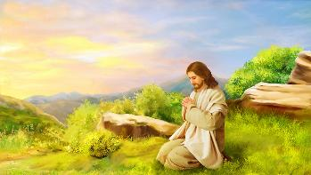


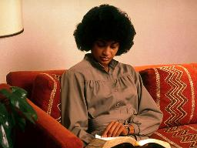
സ്ഥലം
“അതികാലത്തു ഇരുട്ടോടെ അവൻ എഴുന്നേറ്റു പുറപ്പെട്ടു ഒരു നിർജ്ജനസ്ഥലത്തു ചെന്നു പ്രാർത്ഥിച്ചു..” (മർക്കൊസ്1:35)
ദൈവവുമായുള്ള ഒരു പ്രത്യേക നിമിഷത്തിൽ കൂട്ടായ്മ അനുഭവിക്കാൻ യേശു ആഗ്രഹിച്ചപ്പോൾ, അവൻ അതിരാവിലെ എഴുന്നേറ്റ് ശാന്തമായ ഒരു സ്ഥലം അന്വേഷിക്കുമായിരുന്നു (മർക്കോസ് 1:35). ഇത് പ്രാർത്ഥനയ്ക്കും ബൈബിൾ പഠനത്തിനും ബാധകമാക്കാം.
തിരക്കേറിയതോ ബഹളമയമോ ആയ സ്ഥലത്ത് പഠനത്തിൽ ശ്രദ്ധ കേന്ദ്രീകരിക്കാൻ പ്രയാസമാണ്. സുഖകരവും ശാന്തവും ആളൊഴിഞ്ഞതുമായ സ്ഥലത്ത് അത് ചെയ്യാൻ എളുപ്പമാണ്.
കൂടുതൽ നിശബ്ദത നിലനിൽക്കുന്ന ദിവസത്തിലെ ആദ്യത്തെയോ അവസാനത്തെയോ മണിക്കൂറുകൾ, നമ്മുടെ ചിന്തകളെ ദൈവത്തിൽ കൂടുതൽ എളുപ്പത്തിൽ കേന്ദ്രീകരിക്കാൻ കഴിയുന്ന സമയങ്ങളായിരിക്കാം.
ശരിയായ സമയവും സ്ഥലവും കണ്ടെത്തിക്കഴിഞ്ഞാൽ, നമുക്ക് ഇതൊരു പതിവ് പ്രവർത്തനമാക്കി മാറ്റാം. ഒരുപക്ഷേ ചില പ്രത്യേക സാഹചര്യങ്ങൾ കാരണം നമുക്ക് ആ സമയം നഷ്ടമായേക്കാം, പക്ഷേ നമ്മുടെ ദൈനംദിന ബൈബിൾ പഠനം കൂടാതെ കൂടുതൽ സമയം കടന്നുപോകാൻ അനുവദിക്കരുത്.

Slide 7


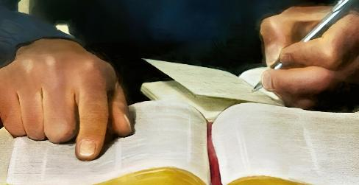
സാങ്കേതികത (1)
“എന്റെ വായിൽ നിന്നു പുറപ്പെടുന്ന എന്റെ വചനം ആയിരിക്കും; അതു വെറുതെ എന്റെ അടുക്കലേക്കു മടങ്ങിവരാതെ എനിക്കു ഇഷ്ടമുള്ളതു നിവർ‍ത്തിക്കയും ഞാൻ അയച്ച കാര്യം സാധിപ്പിക്കയും ചെയ്യും.” (യെശയ്യാ 55:11)
ബൈബിളിന്റെ ആഴത്തിലുള്ള പഠനത്തിന് നാല് ഭാഗങ്ങളുണ്ട്.
പ്രാർത്ഥിക്കുക
നിങ്ങളുടെ പഠനങ്ങളിൽ വഴികാട്ടിയാകാൻ പരിശുദ്ധാത്മാവിനെ ക്ഷണിക്കുക.
വായിക്കുന്നത് നിങ്ങൾക്ക് മനസ്സിലാകത്തക്കവിധം അവൻ നിങ്ങളുടെ ഹൃദയത്തെയും മനസ്സിനെയും സ്പർശിക്കും.
വായനയും മനസ്സിലാക്കലും [നിർദ്ദേശിത സാങ്കേതികത]
ബൈബിളിൽ നിന്ന് ഒരു വാക്യമോ ഭാഗമോ തിരഞ്ഞെടുക്കുക.
നിങ്ങളുടെ മനസ്സിൽ പതിയാൻ സഹായിക്കുന്നതിന് അത് എഴുതുക.
പ്രധാന ആശയങ്ങൾക്ക് അടിവരയിടുക
ആ പ്രധാന ആശയങ്ങൾക്ക് പ്രചോദനം നൽകുന്ന ചിന്തകൾ എഴുതുക.
പ്രാർത്ഥിക്കുക
പഠിച്ച ആശയങ്ങൾ ബാധകമാക്കാൻ ദൈവത്തോട് സഹായം ചോദിക്കുക.
പങ്കിടുക
നിങ്ങൾ പഠിച്ച കാര്യങ്ങൾ ആരുമായി പങ്കിടാമെന്ന് ചിന്തിക്കുക.

Slide 8

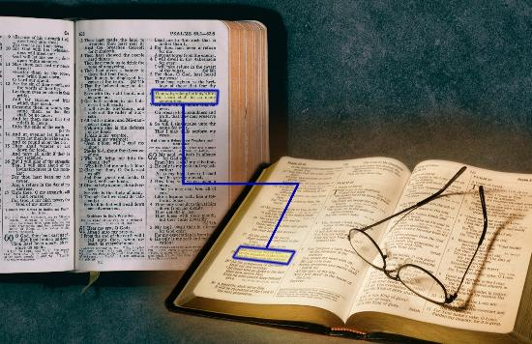
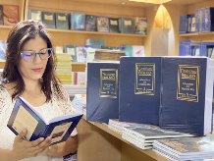
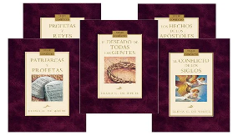
സാങ്കേതികത (2)
“എന്റെ വായിൽ നിന്നു പുറപ്പെടുന്ന എന്റെ വചനം ആയിരിക്കും; അതു വെറുതെ എന്റെ അടുക്കലേക്കു മടങ്ങിവരാതെ എനിക്കു ഇഷ്ടമുള്ളതു നിവർ‍ത്തിക്കയും ഞാൻ അയച്ച കാര്യം സാധിപ്പിക്കയും ചെയ്യും.” (യെശയ്യാ 55:11)
മറ്റ് ബൈബിൾ പഠന വിദ്യകൾ
വാക്യവും വാക്യവും താരതമ്യം ചെയ്യുക (യെശയ്യാവ് 28:10)
അധ്യായങ്ങൾ അല്ലെങ്കിൽ മുഴുവൻ പുസ്തകങ്ങളും പഠിക്കുക
ഒരു കോൺകോർഡൻസിൻ്റെ സഹായത്തോടെ ഒരു വിഷയമോ വാക്കോ പഠിക്കുന്നു
ബൈബിൾ വ്യാഖ്യാനങ്ങളോ നിഘണ്ടുക്കളോ പരിശോധിക്കുക
എലൻ വൈറ്റിൻ്റെ "യുഗങ്ങളുടെ വൈരുദ്ധ്യം" എന്ന പരമ്പരയിൽ നിന്നുള്ള ഭാഗങ്ങൾക്ക് സമാന്തരമായി വായിക്കുക

Slide 9

ബൈബിൾ പഠിക്കുന്നതിന്റെ പ്രയോജനങ്ങൾ

Slide 10



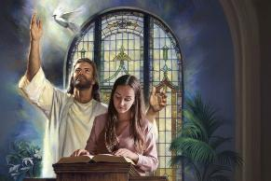
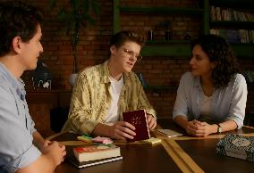
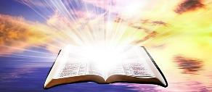
ഇത് പങ്കിടുന്നതിന്റെ പ്രയോജനം
“തളർന്നിരിക്കുന്നവനെ വാക്കുകൊണ്ടു താങ്ങുവാൻ അറിയേണ്ടതിന്നു യഹോവയായ കർത്താവു എനിക്കു ശിഷ്യന്മാരുടെ നാവു തന്നിരിക്കുന്നു; അവൻ രാവിലെതോറും ഉണർത്തുന്നു; ശിഷ്യന്മാരെപ്പോലെ കേൾക്കേണ്ടതിന്നു അവൻ എന്റെ ചെവി ഉണർത്തുന്നു.” (യെശയ്യാ 50:4)
ശനിയാഴ്ചത്തെ ആരാധനയ്ക്കായി ഒരു പ്രസംഗം തയ്യാറാക്കാൻ നിങ്ങളോട് ആവശ്യപ്പെടുന്നു. പരിശുദ്ധാത്മാവ് നിങ്ങളെ പ്രചോദിപ്പിച്ച ഒരു വിഷയം പ്രാർത്ഥനാപൂർവ്വം പഠിക്കാൻ നിങ്ങൾ പ്രത്യേക സമയം ചെലവഴിക്കുന്നു. ശനിയാഴ്ച, നിങ്ങൾ ശക്തിയോടെ പ്രസംഗിക്കുന്നു. ഈ പ്രസംഗത്തിൽ നിന്ന് ഏറ്റവും കൂടുതൽ പ്രയോജനം നേടാൻ പോകുന്നത് ആർക്കാണ്?
പ്രസംഗത്തിലൂടെയോ വ്യക്തിപരമായ തലത്തിലോ ആകട്ടെ, മറ്റുള്ളവരുമായി പങ്കുവെക്കുന്ന ഒരു ബൈബിൾ പഠനത്തിന് ഇരട്ടി പ്രയോജനമുണ്ട്.
ഒന്നാമതായി, നമ്മൾ പഠിച്ചതിൽ നിന്ന് നമുക്ക് പ്രയോജനം ലഭിക്കുന്നു. രണ്ടാമതായി, നമ്മൾ ഈ അറിവ് പങ്കിടുന്ന ആളുകൾക്ക് പ്രയോജനം ലഭിക്കുന്നു, കൂടാതെ ആ അറിവിലേക്ക് കൂടുതൽ ആഴത്തിൽ ഇറങ്ങാൻ അവർ പ്രോത്സാഹിപ്പിക്കപ്പെടുന്നു.
രണ്ടിടത്തും ദൈവവുമായുള്ള ബന്ധം ശക്തിപ്പെടുകയും ആഴമേറിയതാകുകയും ചെയ്യുന്നു. ദൈവവചനത്തിന്റെ ശക്തി അത്രയ്ക്കാണ്, അത് "അതു വെറുതെ എന്റെ അടുക്കലേക്കു മടങ്ങിവരാതെ.." (യെശയ്യാവ് 55:11).

Slide 11

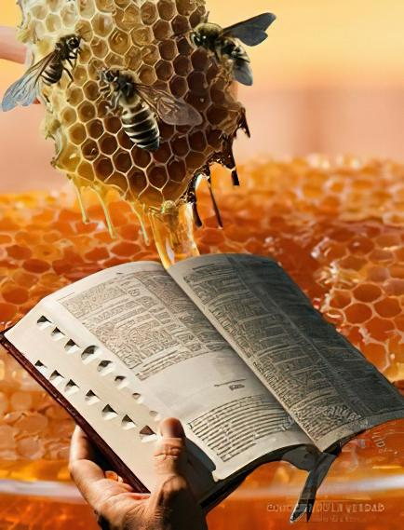
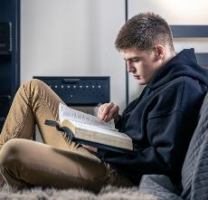
ഇത് ഭക്ഷിക്കുന്നതിന്റെ ഗുണം
“തിരുവചനം എന്റെ അണ്ണാക്കിന്നു എത്ര മധുരം! അവ എന്റെ വായിക്കു തേനിലും നല്ലതു.!” (സങ്കീർത്തനങ്ങൾ 119:103)
നാം ദൈവവചനം ഭക്ഷിക്കണം (യിരെ. 15:16)!
തേനിനേക്കാൾ മധുരമാണെങ്കിലും, അത് അക്ഷരാർത്ഥത്തിൽ കഴിക്കരുത് (സങ്കീർത്തനം 119:103). ബൈബിൾ വായിക്കുന്നത് ആത്മാവിനുള്ള ഭക്ഷണമാണ്, നമ്മുടെ ആത്മാവിനെ സുഖപ്പെടുത്തുകയും നമ്മുടെ സ്വഭാവത്തെ രൂപാന്തരപ്പെടുത്തുകയും ചെയ്യുന്ന ഒരു യഥാർത്ഥ നവോന്മേഷം.
മാത്രമല്ല, ഈ ഭക്ഷണം സൗജന്യമാണ് (യെശയ്യാവ് 55:1)!
ദൈവം ബൈബിളിലൂടെ പറയുന്ന കാര്യങ്ങൾ നാം അടുത്തുചെന്ന് കേൾക്കേണ്ടതുണ്ട് (യെശയ്യാവ് 55:3). നാം കൂടുതൽ സമയം അതിന്റെ താളുകൾ പരിശോധിക്കുന്തോറും നമുക്ക് കൂടുതൽ പോഷണവും കൂടുതൽ അനുഗ്രഹങ്ങളും ലഭിക്കും.
ദൈവം ബൈബിളിലൂടെ പറയുന്ന കാര്യങ്ങൾ നാം അടുത്തുചെന്ന് കേൾക്കേണ്ടതുണ്ട് (യെശയ്യാവ് 55:3). നാം കൂടുതൽ സമയം അതിന്റെ താളുകൾ പരിശോധിക്കുന്തോറും നമുക്ക് കൂടുതൽ പോഷണവും കൂടുതൽ അനുഗ്രഹങ്ങളും ലഭിക്കും.

Slide 12

"വചനം വായിച്ചതുകൊണ്ട് മാത്രം സ്വർഗ്ഗത്തിൽ ഉദ്ദേശിച്ച ഫലം ലഭിക്കില്ല; അത് പഠിക്കുകയും ഹൃദയത്തിൽ സൂക്ഷിക്കുകയും വേണം. മാനസിക പരിശ്രമമില്ലാതെ ദൈവത്തെക്കുറിച്ചുള്ള അറിവ് നേടാനാവില്ല. ദൈവവചനം മനസ്സിലാക്കാൻ പരിശുദ്ധാത്മാവിന്റെ സഹായം ദൈവത്തോട് യാചിച്ചുകൊണ്ട് നാം ഉത്സാഹത്തോടെ ബൈബിൾ പഠിക്കണം. നാം ഒരു വാക്യം എടുത്ത്, ആ വാക്യത്തിൽ ദൈവം നമുക്കായി നൽകിയിരിക്കുന്ന ചിന്തയെ ഉറപ്പാക്കുന്ന ദൗത്യത്തിൽ മനസ്സിനെ കേന്ദ്രീകരിക്കണം. […]
ദൈവവചനം ജീവന്റെ അപ്പമാണ്. ഈ വചനം ഭക്ഷിക്കുകയും ദഹിപ്പിക്കുകയും ചെയ്യുന്നവർ, അതിനെ ഓരോ പ്രവൃത്തിയുടെയും സ്വഭാവത്തിന്റെ ഓരോ ഗുണത്തിന്റെയും ഭാഗമാക്കുന്നവർ, ദൈവത്തിന്റെ ശക്തിയിൽ ശക്തരാകുന്നു. അത് ആത്മാവിന് അമർത്യമായ ഊർജ്ജം നൽകുന്നു, അനുഭവം പൂർണതയിലെത്തിക്കുകയും എന്നേക്കും നിലനിൽക്കുന്ന സന്തോഷങ്ങൾ നൽകുകയും ചെയ്യുന്നു.
EGW (Lift Him Up, April 7)

